Slide 1

DPS-WEBSHOP
DPS-Projekt SS25

Slide 2

Anforderungen und Ideen
Webshop zum Verkauf von Farming-Station Produkten
Dynamisch anpassbare Produkte
Verkaufsstatistiken
Admin-Board zur Verwaltung
Grafische Darstellung der Farming-Station mit ihren Komponenten

Slide 3
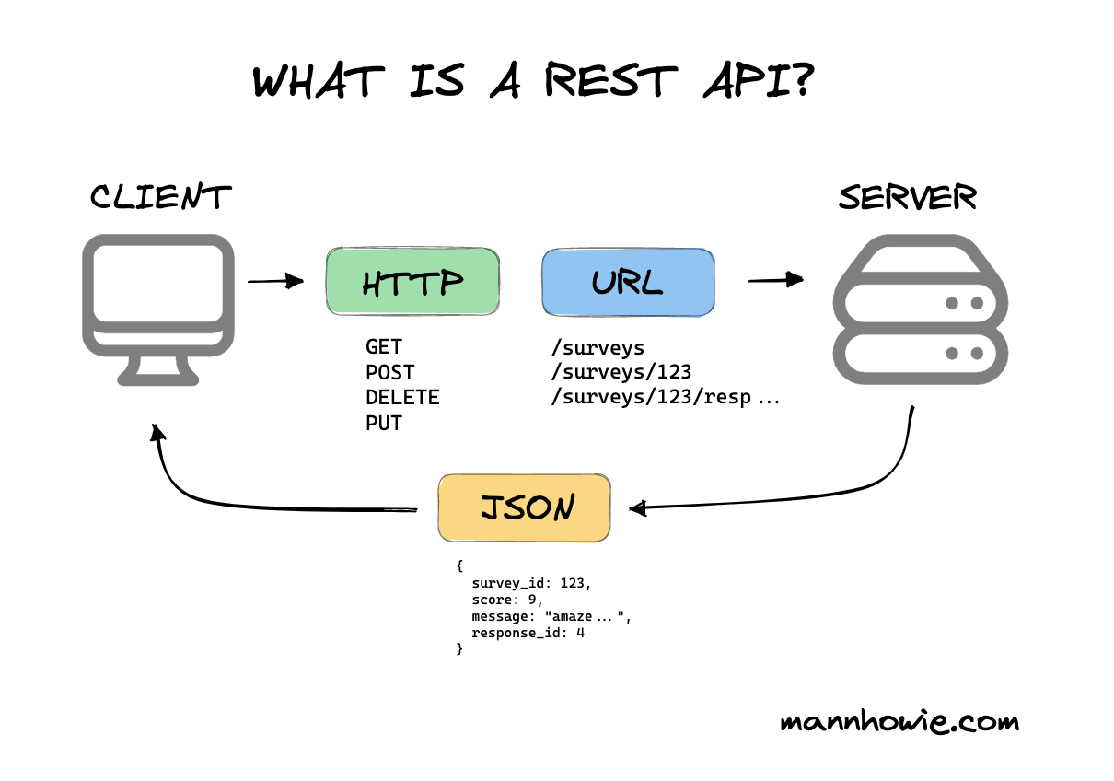
Architektur
Allgemeiner Aufbau:
  Backend
    Server
    Datenbankverbindung
    Aufwertung von Daten
    Bereitstellen von API- Endpunkten
  Frontend
    Client
    UI
    Darstellung der Daten
    Aufrufen der API-Endpunkte
Verbindung über REST
  Representational State Transfer Application Programming Interface
  Standard für universalen Datentransfer im Netz
  Vernetzung mit anderen Systemen (z.B. Lager, Vertrieb)

Slide 4
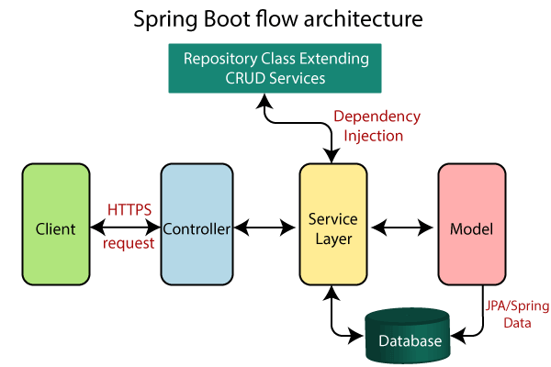
Backend
Spring Boot Framework
Layer Model
  Client = Frontend
  Controller: REST-Endpunktdefinition
  Service Layer: Business Logic
  Repository: Verbindung zur Datenbank (CRUD = Create, Read, Update, Delete)
  Model: Entität passend zum Datenbank Objekt
Dependency Injection: Dynamische Objektverwaltung durch Spring, je nach Bedarf und Anfrage. („Microservice Architektur“)
https://www.linkedin.com/pulse/spring-boot-architecture-ankita-verma

Slide 5
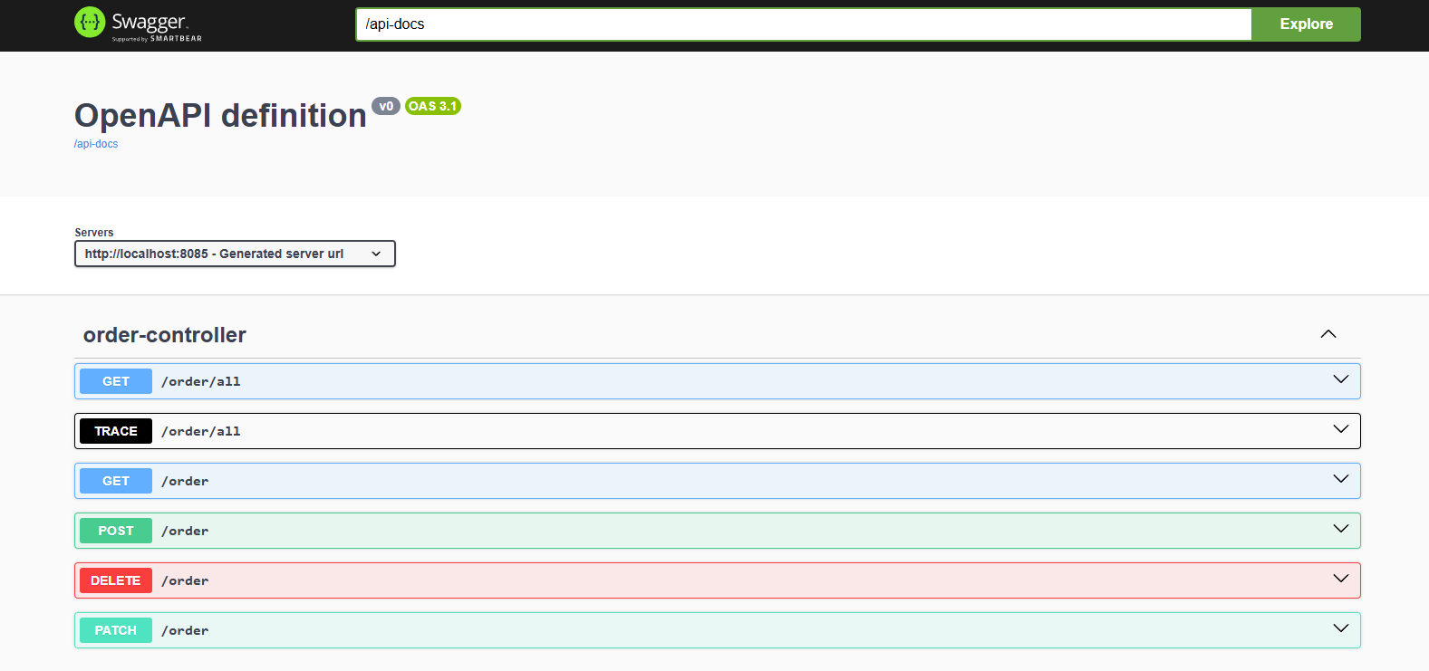
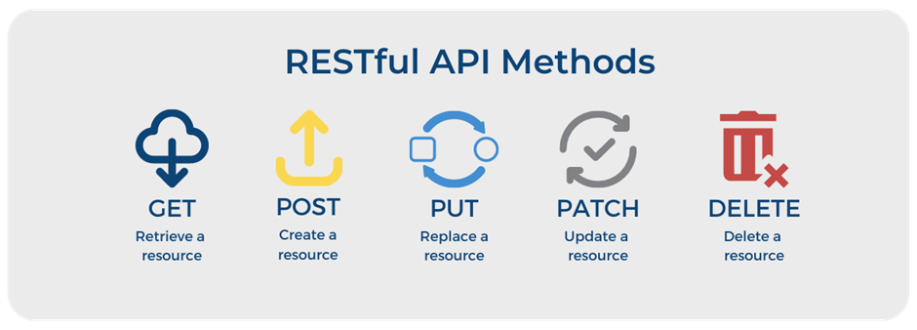
Backend: Einfache API Darstellung
Controller Name
https://www.openlegacy.com/blog/api-methods
Pfad/Adresse des Endpunktes
Methode

Slide 6

React-Frontend
JS-Bibliothek zum UI- Kompentenaufbau
Entwickelt von Meta, aber Open-Source
Eines der meistgenutzten Frameworks
Vorteile:
Wiederverwendbare Bausteine
„Micro-Frontend“ möglich
Deklarativer Stil: Entwickler sagt „Was“ passiert und React macht das „Wie“
Virtuelles DOM (Document Object Model): Abbild des echten DOMs im Speicher (Baumstruktur der Elemente), gezielte Änderungen von einzelnen Elementen => Schnelleres / flüssigeres UI
Große Community: Viele weitere Libraries, Packages und Dokumentation
https://tanvir3512.medium.com/10-core-concepts-of-react-js-7beb4434373c

Slide 7
Grundkonzepte
JSX
  HTML ähnliche Syntax innerhalb JavaScript
  Wird in JS kompiliert
Komponenten
  Wiederverwertbar
  Untereinander Unabhängig
Props (Properties)
  Daten, die von Eltern zu Kindern im Komponentenbaum weitergegeben werden
State
  Lokaler Zustand innerhalb Komponente
  Änderung führt zu Rerender
Hooks
  useState für Zustandverwaltung
  useEffect / useMemo für Nebenwirkungen/Abfangen von Events
  useQuery / useMutation (Dep) in Verbindung mit fetch für REST-Calls

Slide 8
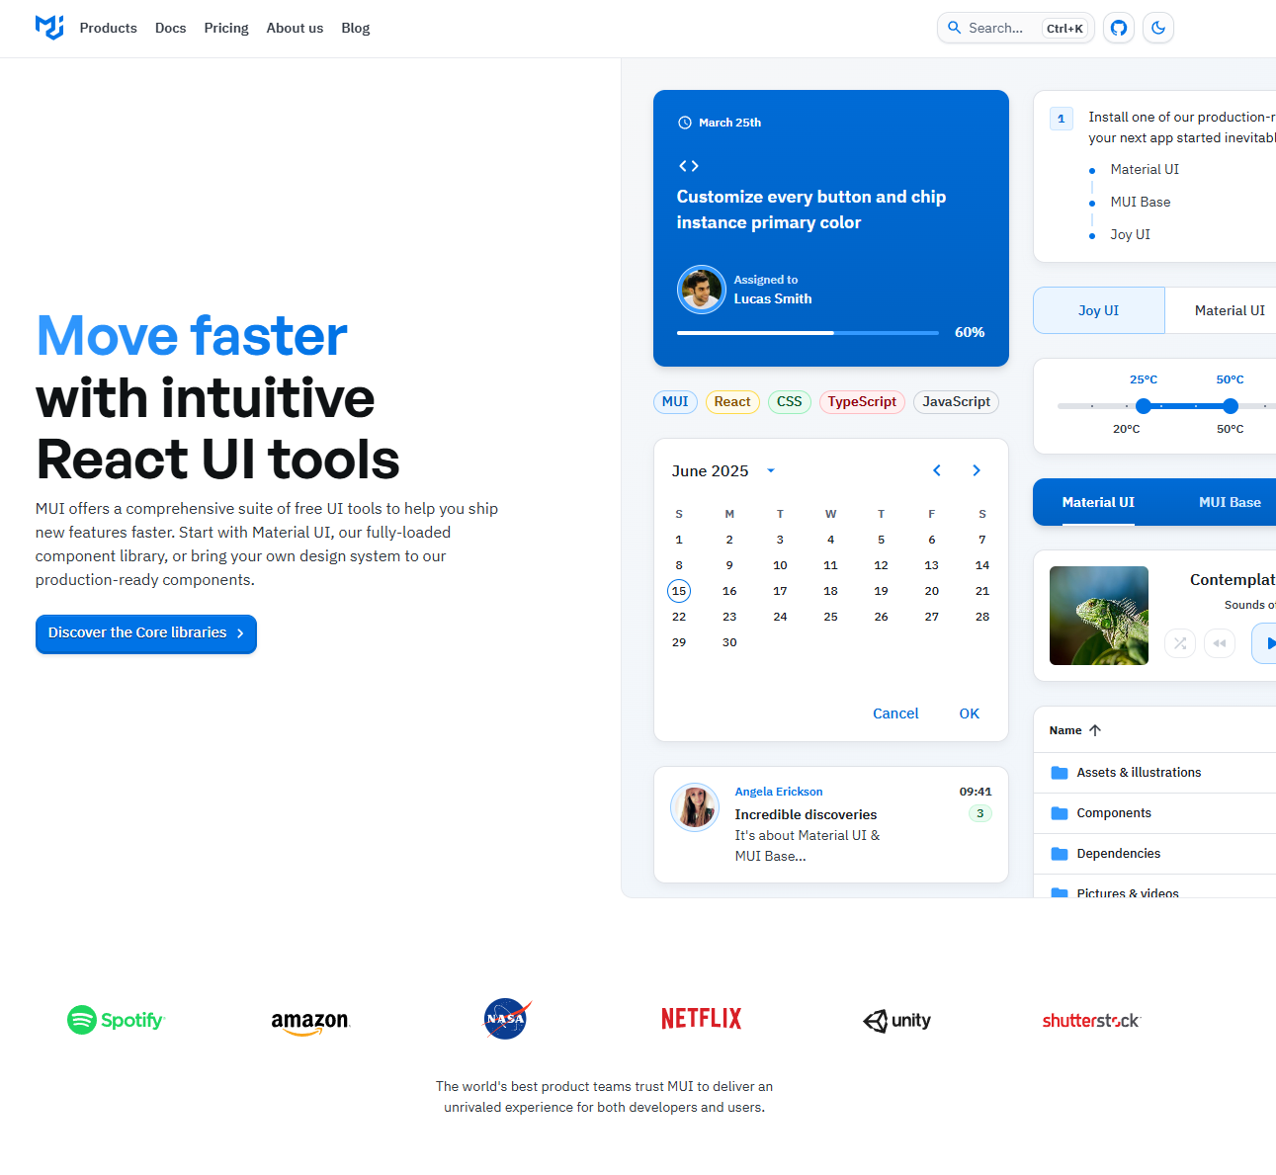
Frontend mit MaterialUI
MUI ist eine React-Komponentenbibliothek
Basierend auf Googles Material Design
vorgefertigte, anpassbare UI-Komponenten wie Buttons, Dialoge, Tabellen
Schnellere Entwicklung
https://mui.com/

Slide 9

Frontend Features: Themes
https://www.hpshop.co.za/hp-blog/post/what-is-dark-mode-and-how-to-turn-it-on-or-off
Light Mode
Dark Mode
Umschalten über Button

Slide 10

Frontend Features: i18n
https://webschale.de/2015/teste-dein-i18n-internationalization-wissen/
Abdeckung von verschiedenen Sprachen
Bei uns Deutsch und Englisch
Leichte Anpassung an andere Sprachen möglich
Code muss nicht für Sprachen geändert werden
JSON für jede Sprache mit Übersetzungen

Slide 11

Frontend Feature: Rating
Abgeben eines Ratings durch Nutzer
Speichern in Backend
Anteil an Gesamtbewertung
Anzeigen der Ratings mit Text für andere Nutzer
Admin kann Ratings sehen, um Qualität zu beurteilen

Slide 12

Dynamischer Aufbau
Laden der Item Liste aus dem Backend
Auch in weiteren, wie Ratings, Users usw.
Somit dynamisches Laden der aktuellen Situation
Änderungen werden direkt im Backend gespeichert und sind direkt verfügbar
Automatisches refetching bei Datenänderungen
Endpunkte und UI für Änderungen an Produkten
Echtzeit Laden des Bestands und dessen Änderungen (wichtig bei Lageranbindung)

Slide 13
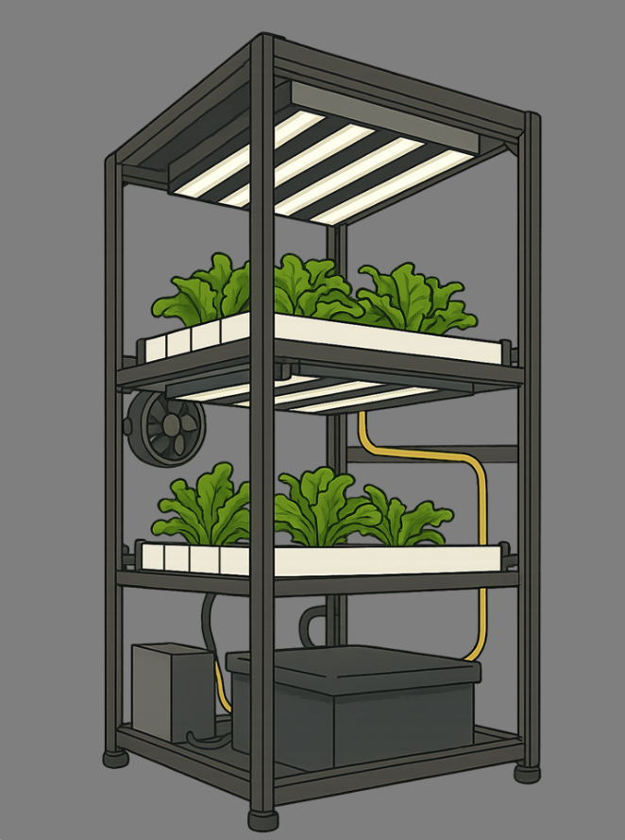
Übersicht der
Farming-Station-Komponenten
Übersichtsgrafik der Farming-Station
Anzeige aller benötigten Produkte
Kauf des gesamten Sets mit einem Klick möglich
Bei Auswahl eines Produkts
→ Highlight in der Grafik, an welcher Stelle das Produkt verbaut wird
Mapping von verschiedenen Bildern zu Produkten
Anpassung und Änderungen von Bildern und Produkten ist als Admin möglich

Slide 14

Admin-Panel
Statistiken
  Nach Produktkategorie:
    Monatliche Absatzzahlen
    Monatliche Umsatzzahlen
    Verteilung der Verkäufe
    Verteilung des Umsatzes
  Lagerfüllstand
  Bestellstatus-Überblick
Bestellungs-Verwaltung
  Übersicht der Bestellungen
  Unterteilung in Kategorien (z. B. storniert)
  Verschieben per Drag and Drop in andere
  Kategorien wie bei Kanban-Board
  Bestellstatus-Anzeige für Nutzer
  Einfaches Abhandeln von Bestellungen

Slide 15
Admin-Panel
User-Verwaltung
  Übersicht aller Nutzer
  Änderung der Nutzerdaten
  Löschen von Nutzern
Produkt-Verwaltung
  Übersicht aller Produkte
  Änderung der Produktdaten
  Hinzufügen von Produkten
  Löschen von Produkten
  Anpassung von Produktbildern,
  auch für die Komponenten-Übersicht
  Anschauliche Bewertungs- und Bestandsanzeige

Slide 16
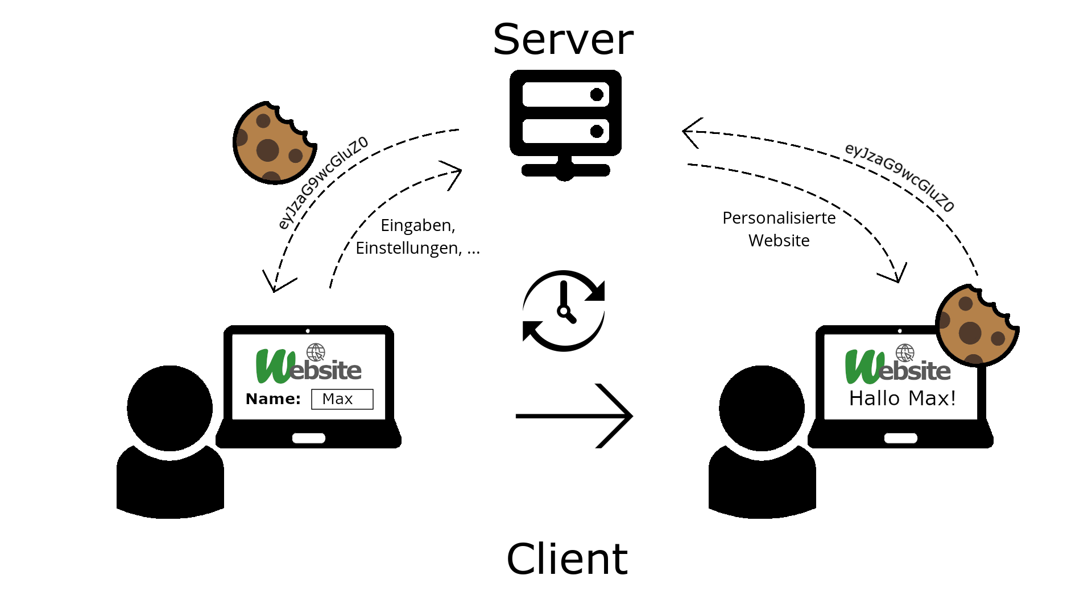
Provider und Cookies
AccountProvider
  Bereitstellung der Nutzerdaten
  Verantwortlich für Login/Logout
  Verwaltung der Sichtbarkeit über Admin-Page
BasketProvider
  Bereitstellung des Baskets
  Hinzufügen und Löschen
ThemeProvider
  Bereitstellung von Themes
Cookies
  Für späteres Login und Behalten des Einkaufs
  Bis zu 7 Tage gespeichert
  Kann angepasst werden
https://www.takevalue.de/glossar/cookie/

Slide 17
Als nächstes Projektvorführung…

